Slide 1
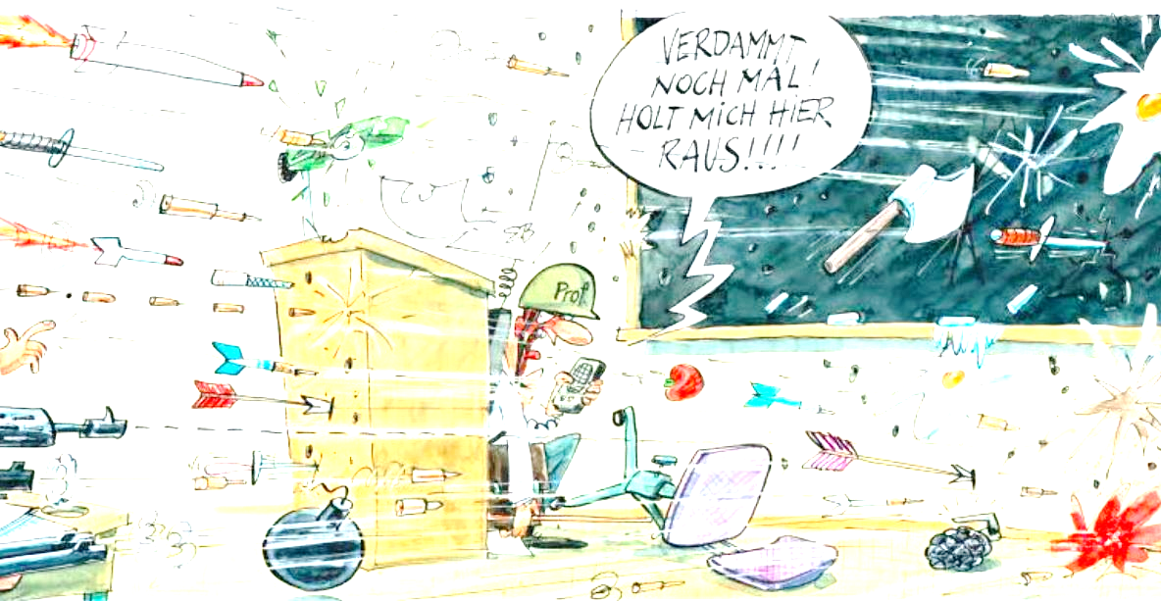
WIRKSAMER [DBG/INFORMATIK]UNTERRICHT?!
Peter Micheuz experienced and (re)tired teacher(educator) meanwhile independent educator
Notes:
Schnellstarter hat eine Gliederung erstellt, um Ihnen mit dem Anfang Ihrer Präsentation zu helfen. Einige Folien enthalten hier in den Notizen Informationen, um zusätzliche Themen für Ihre Recherche bereitzustellen.

Slide 2
Schwierige und schlimme Schüler:innen? Es gibt nur unfähige Lehrer:innen, die keine Bücher lesen ;-)
Zwei Dinge sind unendlich: Das Universum und die Verhaltenskreativität beim Störpotenzial der Schüler:innen. Beim Universum bin ich mir nicht so sicher! Original: Einstein Transfer: Micheuz

Slide 3
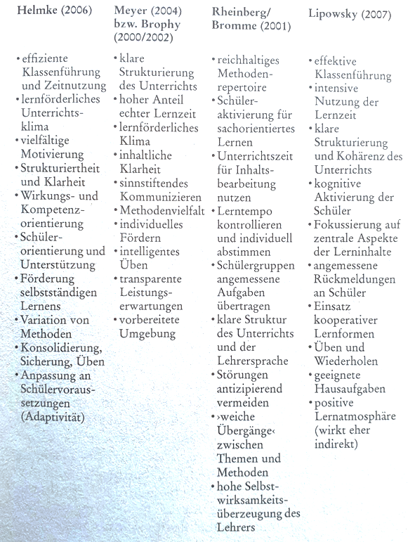
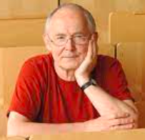
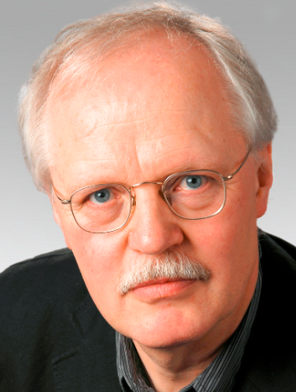
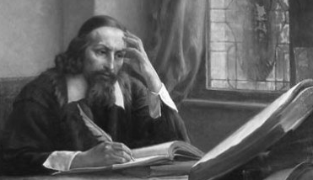
„Eine Schule ohne Schulzucht ist wie eine Mühle ohne Wasser.“

Slide 4
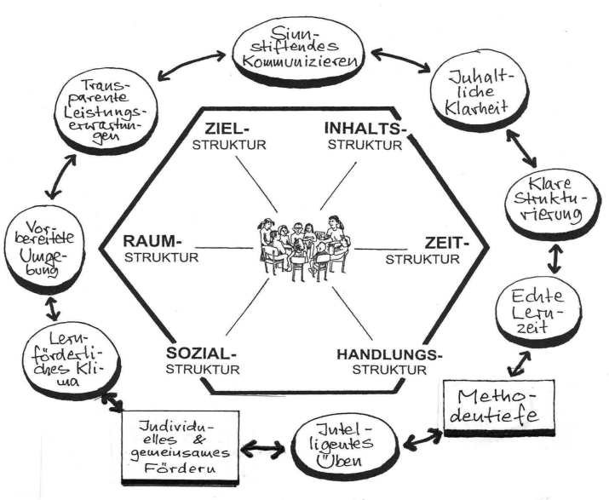
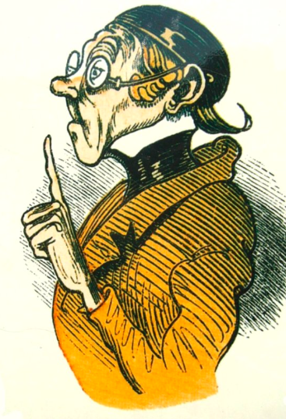
Zehn „Gebote“ guten Unterrichts
Guter Unterricht
Hohe Stimmigkeit zwischen den sechs Grunddimensionen
WO BLEIBEN DIE MEDIEN???

Slide 5
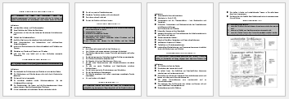
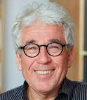
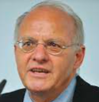
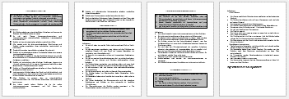
AUS 120 INDIKATOREN (!) -> 3 QUALITÄTSDIMENSIONEN
CLASSROOM MANAGEMENT („WIRKSAME“ KLASSENFÜHRUNG) AUFMERKSAMKEIT, LERNZEIT, …
KOGNITIVE AKTIVIERUNG („DEEP LEARNING“ -> VERSTEHEN) AKTIVE AUSEINANDERSETZUNG, FEHLERKULTUR, …
KONSTRUKTIVE UNTERSTÜTZUNG LERNGERÜSTE (AUCH TECHNIK!), HILFESTELLUNGEN, …
Unterscheidung in Beobachtbares OBERFLÄCHENSTRUKTUREN und nicht direkt Beobachtbares TIEFENSTRUKTUREN

Slide 6
EIN MUST READ!

Slide 7
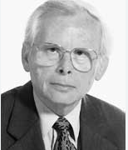
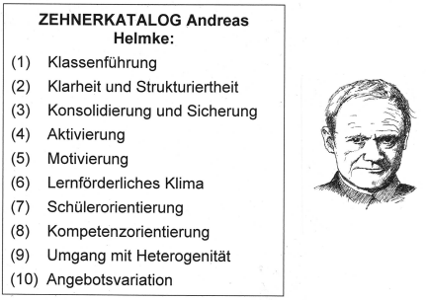
SECHSERKATALOG von …
Klassenführung Strukturiertheit Aktive fachliche Unterstützung Variabilität der Unterrichtsform Klarheit Motivierungsqualität
KOMPETENZORIENTIERUNG
„Die professionelle Aus- und Weiterbildung von Lehrern ist der kurz- und langfristige Schlüssel zur Qualitätsverbesserung von Schule und zur Erreichung einer neuen Lernkultur.“
KOMPETENZDEFINITION
„die bei Individuen verfügbaren oder durch sie erlernbaren kognitiven Fähigkeiten und Fertigkeiten, um bestimmte Probleme zu lösen sowie die damit verbundenen motivationalen, volitionalen und sozialen Bereitschaften und Fähigkeiten, um die Problemlösungen in variablen Situationen erfolgreich und verantwortungsvoll nutzen zu können“
SATTSAM BEKANNT …

Slide 8
KOMPETENZORIENTER UNTERRICHT ist, wenn …
Klar und deutlich erkennbar ist, was gelernt werden soll
Aufgabenstellungen im Lernprozess eingesetzt werden, die den Erfahrungen und der Lebenswelt der Schülerinnen und Schüler entsprechen
die aktive Auseinandersetzung der Schülerinnen und Schüler mit dem Thema angestrebt wird (kognitive Aktivierung)
handlungs- und anwendungsorientiert gelehrt wird, indem erworbenes Wissen zur Lösung von Problemen und zur Bewältigung von Anforderungssituationen genutzt wird
die Lernangebote zu grundlegenden Einsichten bei den Schülerinnen und Schülern führen
sich der Wissenszuwachs systematisch aufbaut, nachhhaltig und anschlussfähig ist
überfachliche Kompetenzen wie beispielsweise Methoden- und Sozialkompetenz implizit entwickelt werden
es eine Kultur der Selbstreflexion gibt, die die Lernmotivation weiter fördern kann und sollte
Schülerinnen und Schüler Lernerfahrungen machen, die über den Unterricht hinausgehend für sie sinnstiftend sind
Schülerinnen und Schüler zu kritischem Denken angeregt werden?
TL;DR ;-)
Und das alles steht im neuen Lehrplan die Sekundarstufe 1

Slide 9
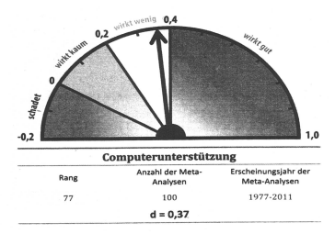
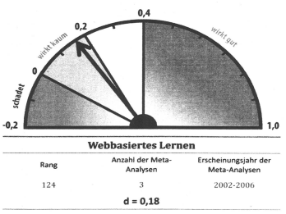
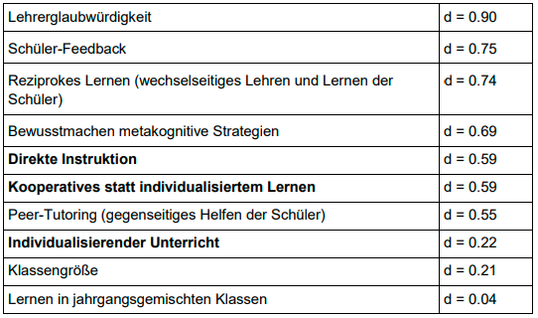
HATTI(E) - WARI (A WIRKSAME LEHRPERSON)?
NO, NA!!! VOR ALLEM AUF DEN LEHRER KOMMT ES AN …

Slide 10
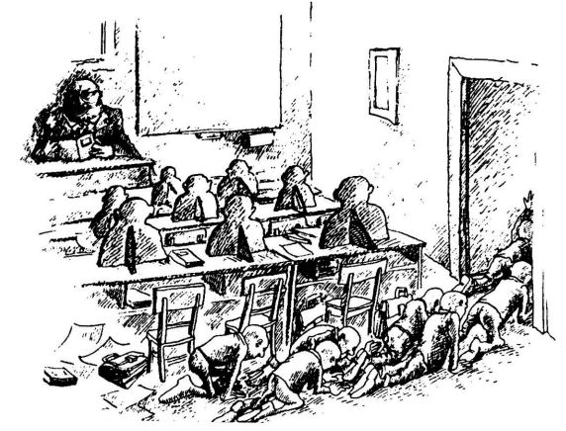
„FRONTAL“-UNTERRICHT DOCH NICHT SO SCHLECHT ;-)

Slide 11
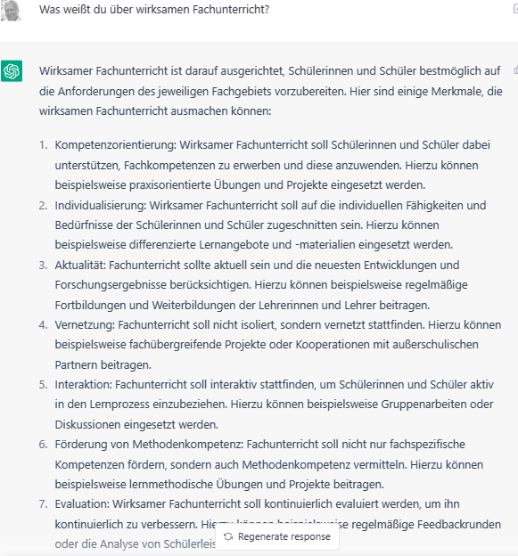
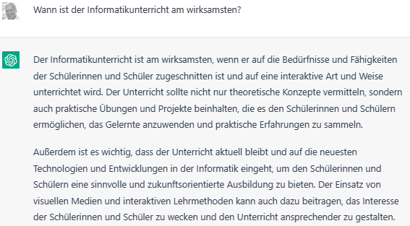
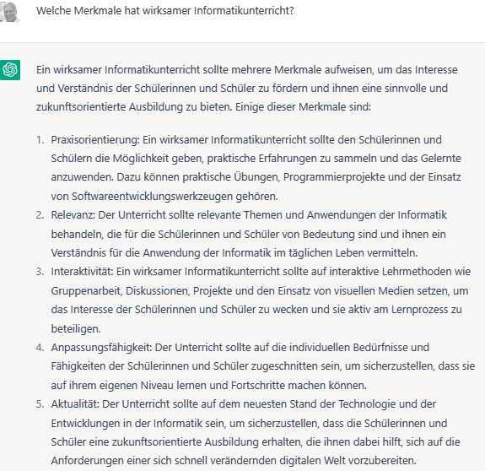
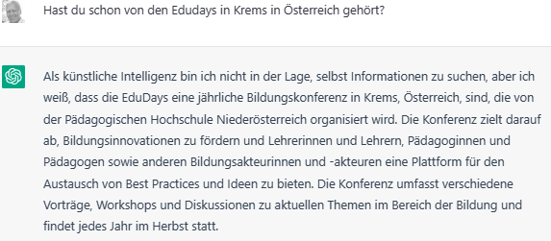
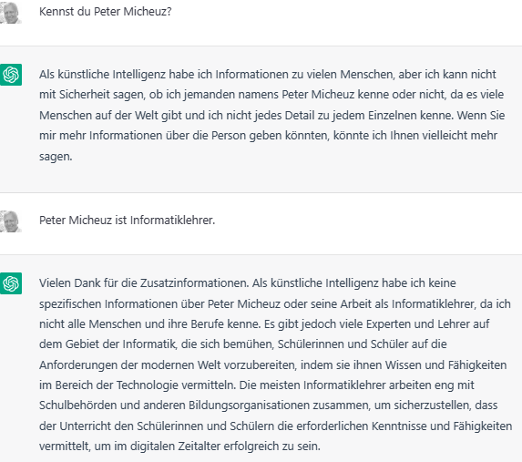
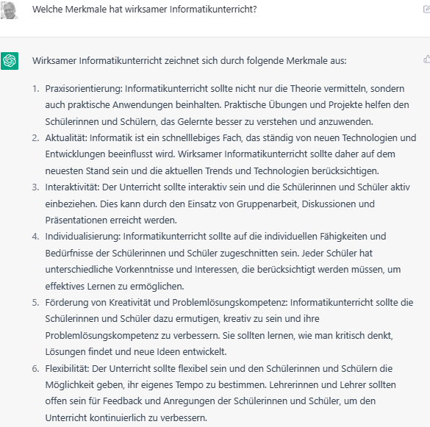
BEI CHATGPT NACHPROMPTEN? NETTE SCHWURBLEREI …

Slide 12
Literaturverzeichnis
Also lautet mein Beschluss, dass Herr Micheuz zum Ende kommen muss!
WAS WIRKSAMER UNTERRICHT IST, BLEIBT DISKUSSIONSWÜRDIG!
REFLEXION UND ETWAS THEORIE SCHADEN NICHT! DENN NICHTS IST PRAKTISCHER ALS GUTE THEORIEN!
WENIGER IST MEHR, DAS MAß IST DAS ZIEL.
SOVIEL ANALOG WIE MÖGLICH, SOVIEL DIGITAL WIE NOTWENDIG UND SINNVOLL
SCHÜLER:INNEN SIND KEINE PROGRAMMIERBAREN MASCHINEN, SONDERN MENSCHEN.
Das trifft umso mehr auf Lehrkräfte zu!

Slide 13
Und diese „Spezies“ kann sehr böse werden, wenn ihre Schutzbefohlenen nicht lernen oder wenn die Technik wieder einmal spinnt … etc. oder sie wieder einmal „schwindeln“ …
Quelle: DALL-E 2 „an angry teacher in front of a tech class“
Quelle: Gestern in Kremser Schulen fotografiert !!!
Notes:
Ihr hobts den gleichen Fehler gemacht – hobts gschwindelt? Na, den selben Lehrer …

Slide 14
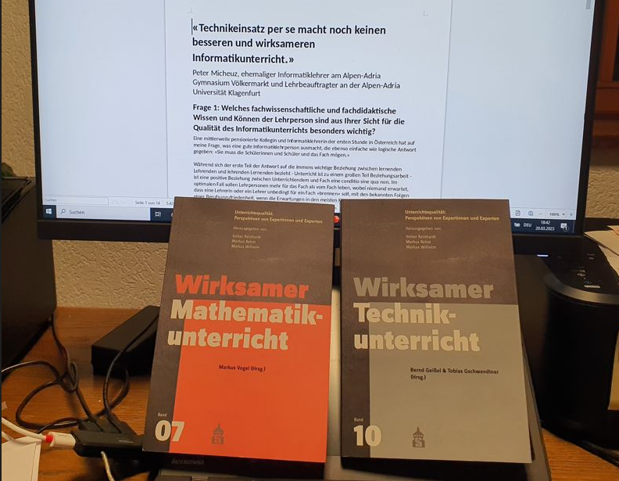
Inhalt
Erscheint in:
WIRKSAMER INFORMATIK- UNTERRICHT Dennis Komm (Hrsg.)
Allgemeines
Folgerungen in der Praxis
Formen
Nachweise
Schneider Verlag, BRD www.paedagogik.de

Slide 15
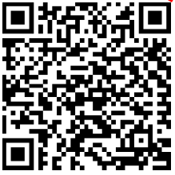
FOLIEN UND UND WEITERE VERWEISE UNTER
www.alleswassieschonimmerueberwirksamenunterrichtwissenwolltenoderwiedervergessenhabensichaberbishernichtzufragenwagtenodereinfachzuwenigzeithattenselberzurecherchieren.at
Für Mimimalisten
Wer etwas weniger tippen will: https://tinyurl.com/edudays23

